Slide 1
Положительные и отрицательные числа

Slide 2
ВЫЧИСЛИТЬ
0,3+4=
1,2+0,5=
0,02+0,3=
4-0,9=
0,5х10=
2,4х100=
5,8:10=
2,5:100=

Slide 3
Определить зависимость
3 книги -18 рублей
12 книг -х рублей
80 км/ч-6 часов
120 км/ч- х часов
Найти неизвестный член пропорции
а:6=5:2
6:в=3:8

Slide 4
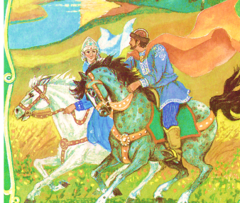
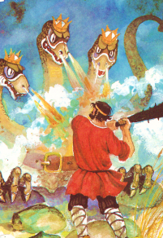


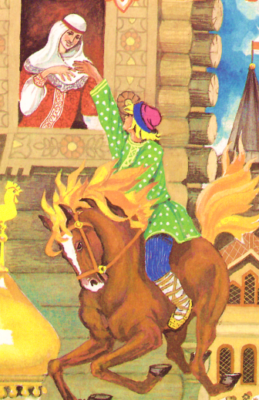
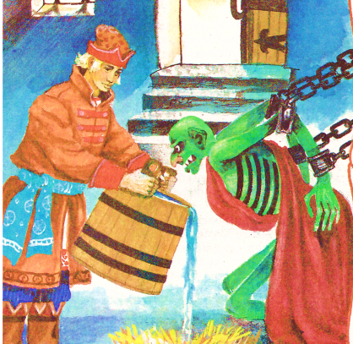
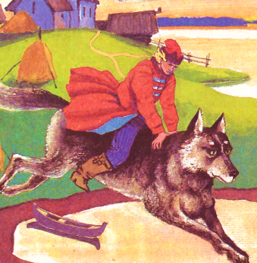
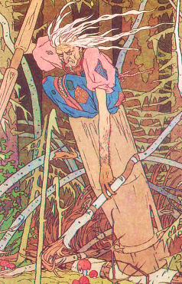
Новая тема

Slide 5
Герои русских народных сказок
Положительные
Отрицательные
Иван Царевич
Василиса Прекрасная
Финист- Ясный Сокол
Сестрица Аленушка
Крошечка-Ховрошечка
Мальчик с пальчик
Алеша Попович
Кикимора
Баба Яга
Соловей-разбойник
Кощей Бессмертный
Змей Горыныч
Леший
Водяной

Slide 6
Изменения в природе
Происходят год от года...

Slide 7
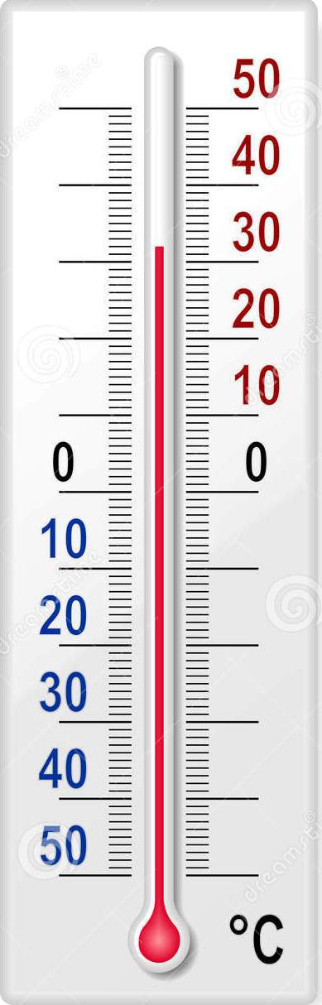
32 градусов тепла
32 градусов выше нуля
+32º,С (плюс 32º,С)
Notes:
Опишите показания термометра

Slide 8
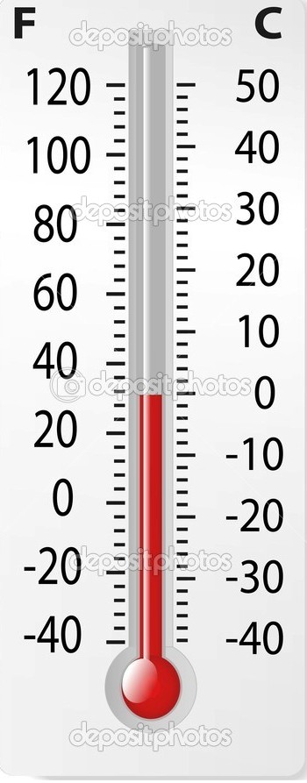
0º,С
Notes:
Опишите показания термометра
Опишите показания термометра
Опишите показания термометра.

Slide 9
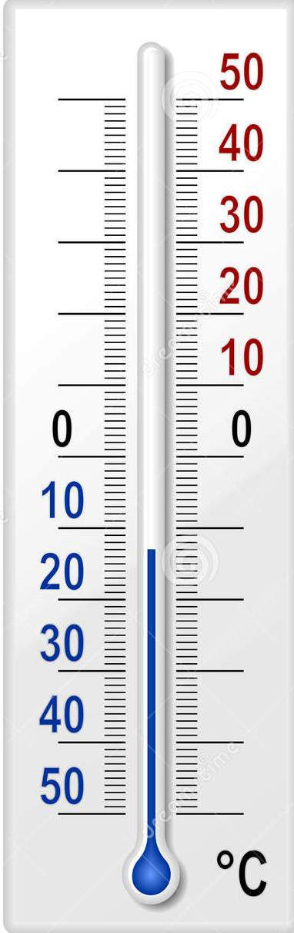
13 градусов мороза
13 градусов ниже нуля
-13^{о},С (минус 13^{о},С)
Notes:
Опишите показания термометра

Slide 10

Какая температура сегодня на улице
20
Как называются такие числа?
10
0
-3
-10
-20
Какая тема урока?

Slide 11
Запишите показания термометра.
а)
б)
в)
г)
д)
20
20
20
20
10
10
10
10
10
0
0
0
0
0
10
10
10
10
10
20
20
20
0°
+12°
–10°
+6°
–7°

Slide 12

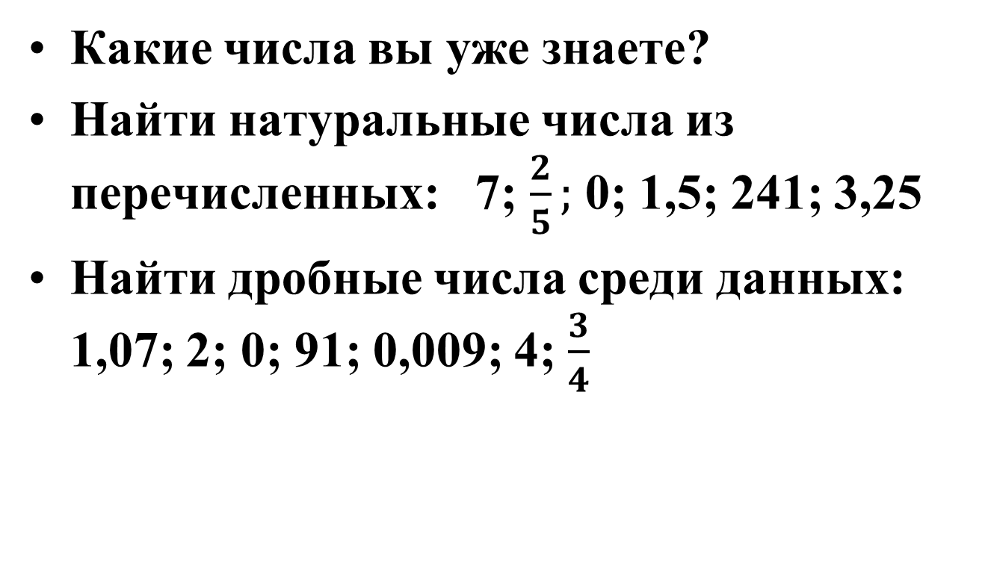
Какие числа вы уже знаете?
Найти натуральные числа из перечисленных: 7; $\frac{2}{5};$ 0; 1,5; 241; 3,25
Найти дробные числа среди данных: 1,07; 2; 0; 91; 0,009; 4; $\frac{3}{4}$

Slide 13


Проверим, как вы умеете считать баланс на телефоне
50-(15*2,5)=50-37,5=12,5
12,5-(5*2,5)=0
Маша любит разговаривать по телефону, девочка пополнила свой баланс на 50р и решила позвонить своей подружке Насте, с ней они проговорили 15мин. Сколько денег осталось на балансе телефона Маши, если минута разговора стоит 2,5р?
После разговора с Настей Маша баланс не пополняла. Девочка вспомнила, что давно не разговаривала с бабушкой и позвонила ей. Разговор длился 5мин. Сколько денег на балансе телефона осталось у Маши?
Маша очень расстроилась, что у нее закончились деньги на балансе, но она вспомнила, что у нее осталось 20р. Девочка положила эти деньги на телефон и позвонила маме. С ней Маша проболтала 10 мин. Сколько денег на балансе телефона осталось?
20-(10*2,5)=20-25???????

Slide 14

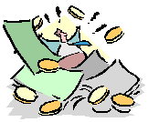
Всегда ли вы живете по средствам?
35-20-10,5=4,5
35+4,5=39,5
39,5-20-19,5=0
Никите мама каждый день дает 35р на карманные расходы. В понедельник Никита захотел сначала шоколадку TWIX за 20р, а потом он купил сок за 10,5р. Сколько денег осталось у мальчика?
Во вторник Никита купил такую же шоколадку за 20р, но другой сок за 19,5р. Сколько денег у него осталось? (не забудьте, что у Никиты осталось 4,5р с понедельника)
В среду Никита пошел с Данилом в магазин. Никита захотел попробовать новую шоколадку за 47,5р, но у него было только 35р, Данил решил выручит друга и дать ему денег в займы. Сколько денег останется у Никиты, если он купит шоколадку?
Сколько Данилу нужно занять Никите, чтобы мальчик мог купить шоколадку?
Тогда долг Никиты составляет 12,5р
35-47,5=???
47,5-30=12,5

Slide 15


Давайте сведем ответы задач в таблицу.
Баланс телефона больше 0 |  | Баланс телефона меньше 0
Остаток от покупки |  | Долг
+12,5
-5
+4,5
-12,5
Знак минус означает, что произошло изменение величины в противоположную сторону
Числа
Стоит знак «+»
Положительное число, тогда и только тогда, когда выполнимы оба признака
Числа
Стоит знак «-»
Отрицательное число, тогда и только тогда, когда выполнимы оба признака.

Slide 16


Перевести на язык математики, если
+
-
За положительное направление взять высоту выше уровня моря, за отрицательное - ниже уровня моря.
8000км выше уровня моря, 2000км ниже уровня моря
За положительное направление – север, за отрицательное – юг
На юг прошли 15км,
а на север прошли 20км

Slide 17
Теперь мы знаем, что есть положительные и отрицательные числа.
Вместе с числом 0 они образуют множество рациональных чисел

Slide 18
Отрицательные числа
Числа со знаком "+" перед ними называют положительными.
Числа со знаком "-" перед ними называют отрицательными.
Число 0 не является ни положительным, ни отрицательным.
Для краткости записи обычно не пишут знак "+" перед положительными числами и вместо +7 пишут 7
Математики в древнем Китае использовали для обозначения отрицательных чисел другой цвет, чем для положительных чисел. Однако в настоящее время обозначение отрицательных чисел с помощью знака "минус" принято во всем мире

Slide 19
10; +50; 27; +35; 12
Положительные числа
- 10; - 25; - 34; - 2; - 65
Отрицательные числа
Не является ни положительным,
ни отрицательным числом
0

Slide 20
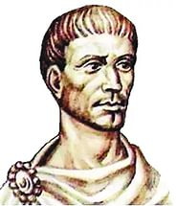
Отрицательные числа
Отрицательные числа появились значительно позже натуральных чисел и обыкновенных дробей. Первые сведения об отрицательных числах встречаются у китайских математиков во II в. до н. э. Положительные числа тогда толковались как имущество, а отрицательные – как долг, недостача. Но ни египтяне, ни вавилоняне, ни древние греки отрицательных чисел не знали. Исключение составлял Диофант, который в III веке уже знал правило знаков и умел умножать отрицательные числа.

Slide 21
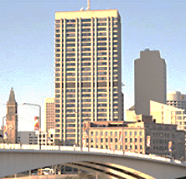



Задачи
Таня вошла в лифт на 6-м этаже, проехала три этажа и вышла из лифта. На каком этаже она вышла? Сколько имеется возможностей?
Объясни смысл следующих предложений
Высота пика Победы 7439м.
Высота самого глубокого места Тихого океана 11022м

Slide 22

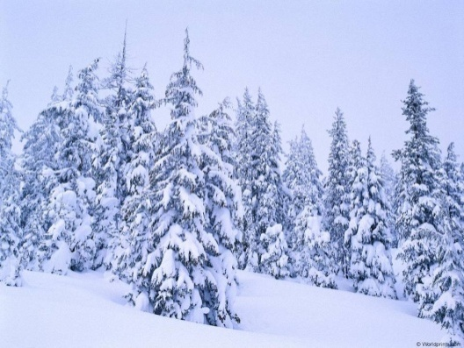

Самая низкая температура воздуха, зарегистрированная на земном шаре -92
Самая высокая температура воздуха, зарегистрированная на земном шаре 57,8

Slide 23

Домашнее задание
«Рефлексия»
Попробуем обобщить, полученные сегодня знания, в форме схемы.

Slide 24

Наш урок подошёл к концу, и я хочу сказать ...
Мне больше всего удалось ...
Я могу себя похвалить за…
Я могу похвалить одноклассников за...
Меня удивило…
Для меня было открытием то, что ...
На мой взгляд, не удалось…, потому что…
На будущее я учту…

Slide 25
География
Уровень
Глубина
Высота
Физика
Температура
Кипение
Замерзание
Экономика
Торговля
Долг
Прибыль
Алгебра
Координатная
прямая
Меньше 0
Больше 0
Положительные отрицательные числа

